Slide 1
1 Superiore – 1° Quadr.
02 Bibbia GENESI cap. 1 - 3
Piano di lavoro realizzato
da Claudio Gobbetti
20 dic. 2020

Slide 2
Che cosa è emerso applicando l’esegesi
sugli antichi testi biblici?
Notes:
Che cosa è emerso applicando l’esegesi
sugli antichi testi biblici?

Slide 3
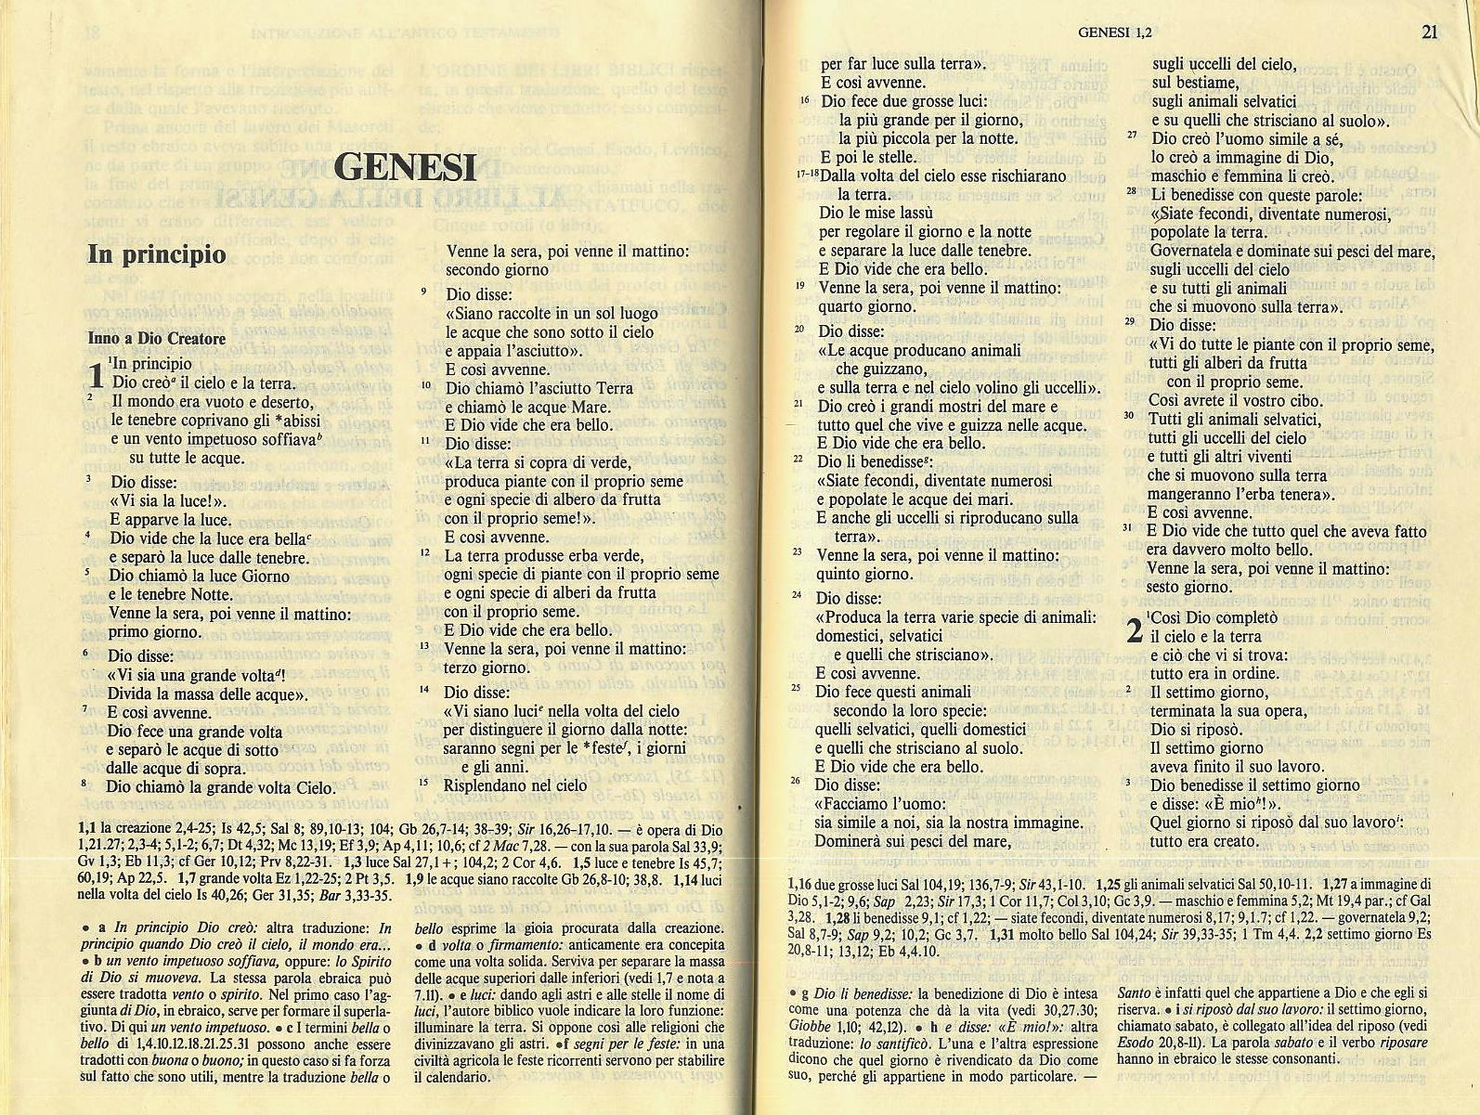

Slide 4
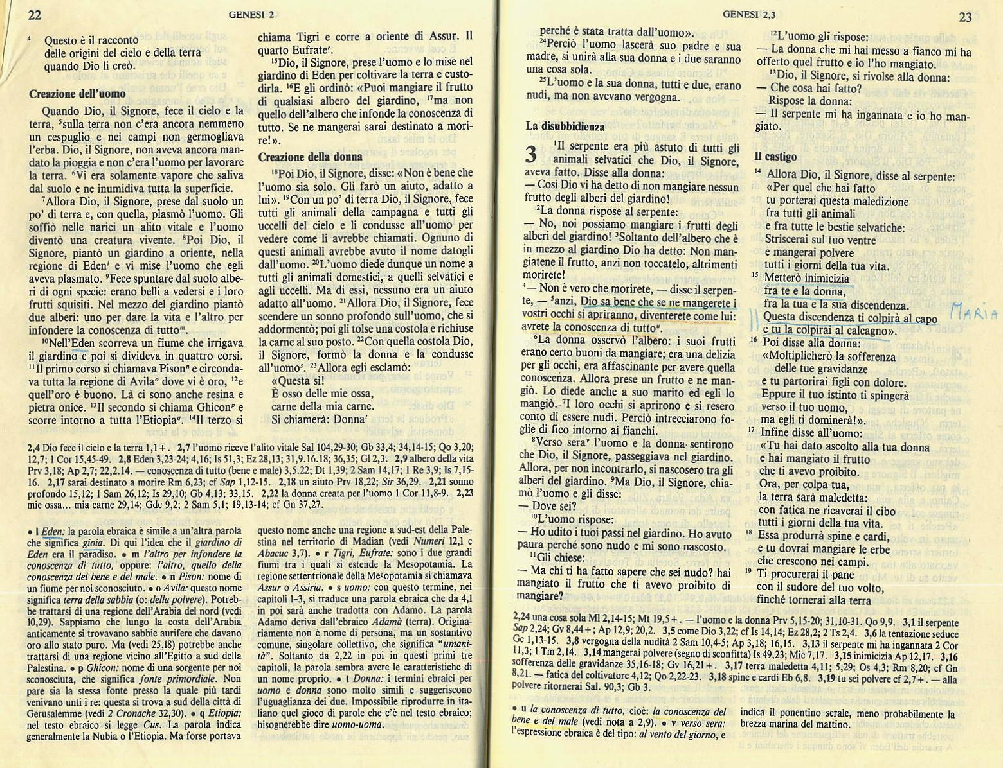

Slide 5
Ora, leggiamo alla lettera, cosa a prima vista si legge
nei primi tre Capitoli della Genesi
tradizionalmente considerati i due racconti della Creazione.
ATTENZIONE
Stiamo leggendo alla lettera senza anticipare cosa si è scoperto con la esegesi,
in pratica è come se leggessimo alla lettera: «Michele è un ragazzo in gamba»
e comprendiamo che Michele è dentro il femore di una gamba!

Slide 6
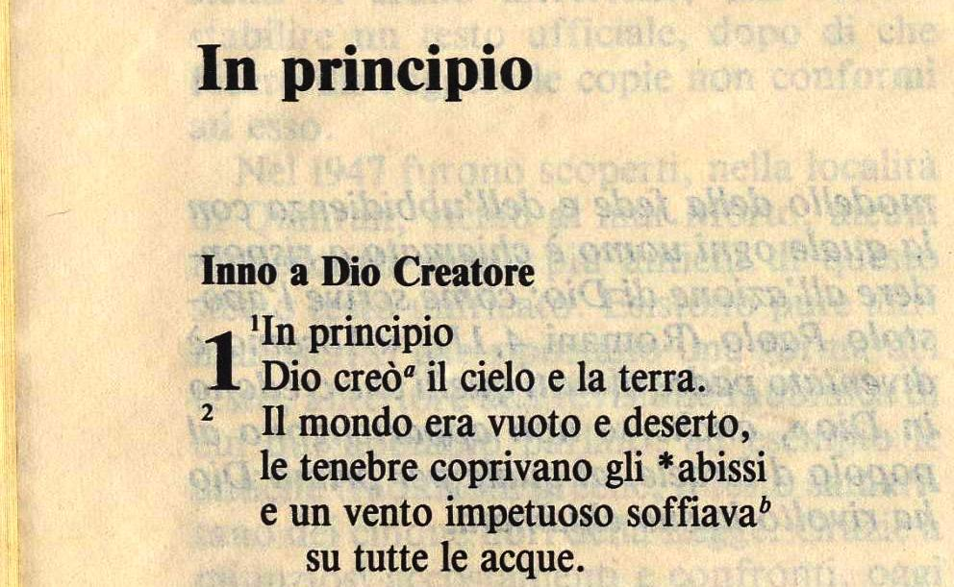
In principio Elohim (il nome di Dio qui usato) creò il Cielo e la Terra?
Esistevano già tutte le acque? Cos’è il vento in un mare in burrasca?

Slide 7
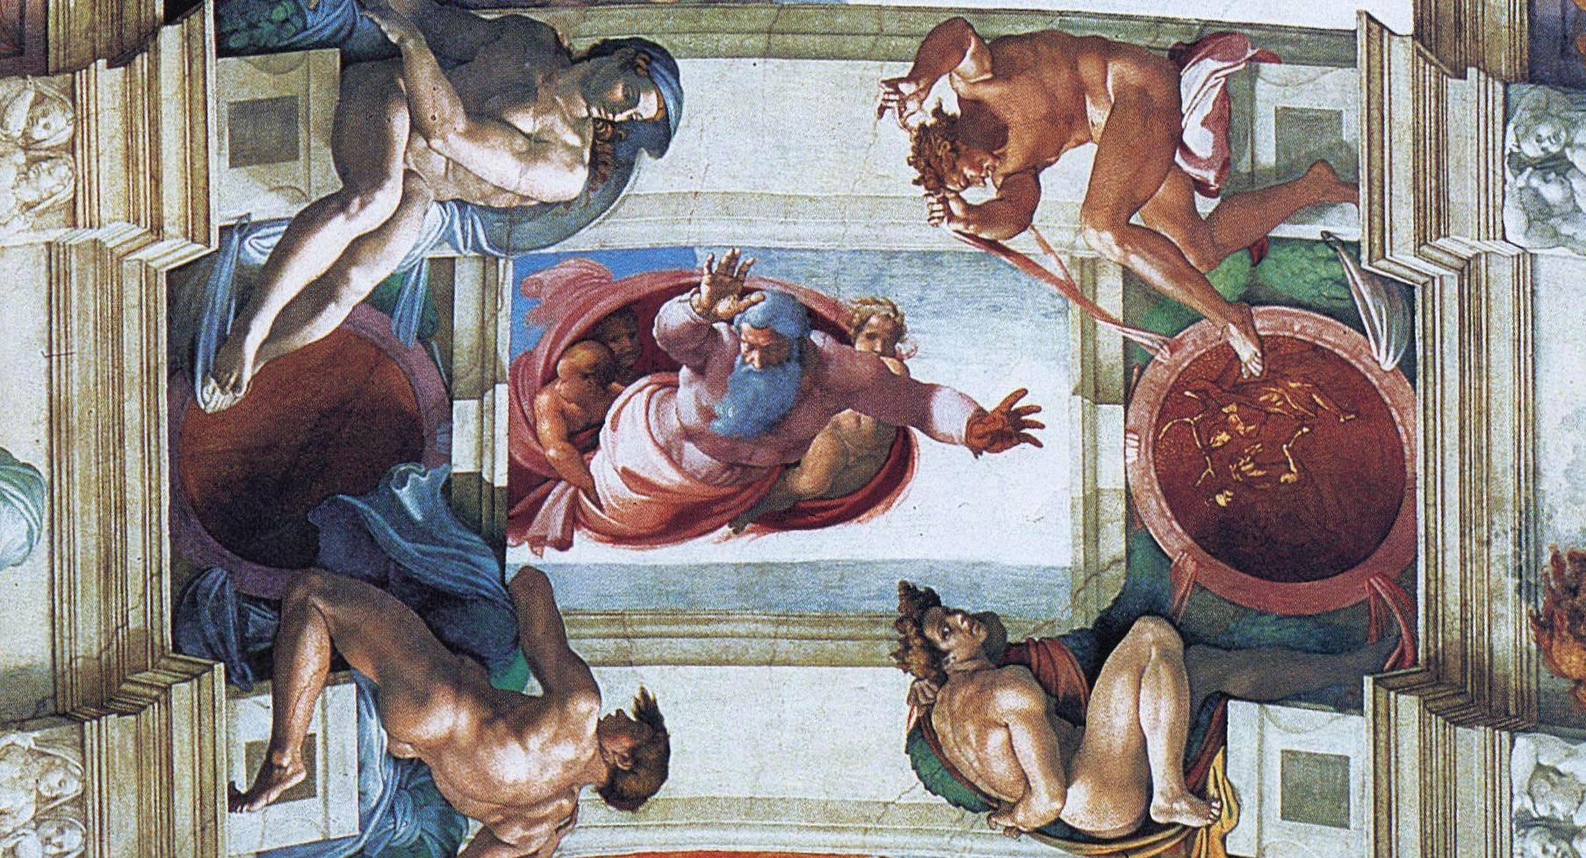
Cappella Sistina
“E un vento impetuoso soffiava su tutte le acque...”

Slide 8
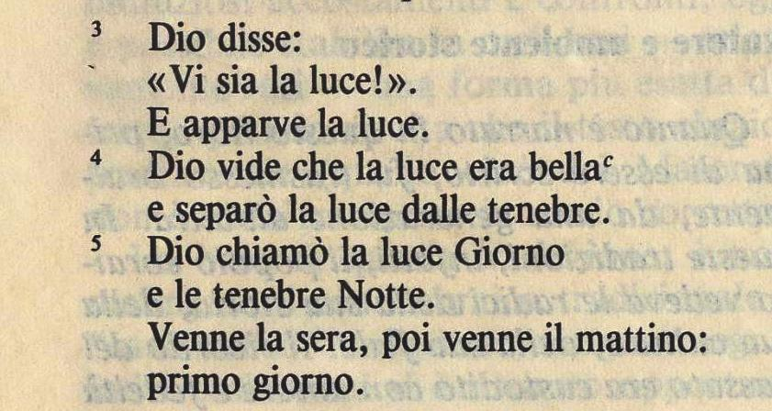
- Fu realmente il primo giorno? Un giorno di 24 ore?
- Separò la luce dalle tenebre in un GIORNO e in una NOTTE ?

Slide 9
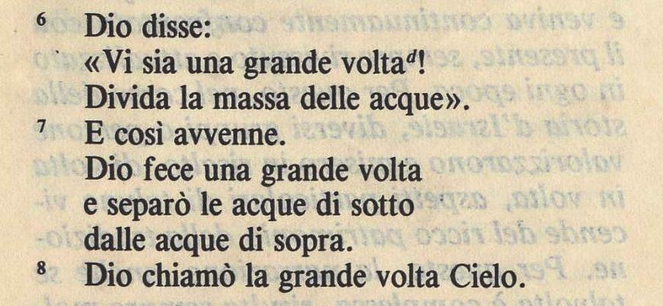
Secondo «giorno»
- Di nuovo la creazione del Cielo? Di nuovo separò le acque?
Xx
xx

Slide 10
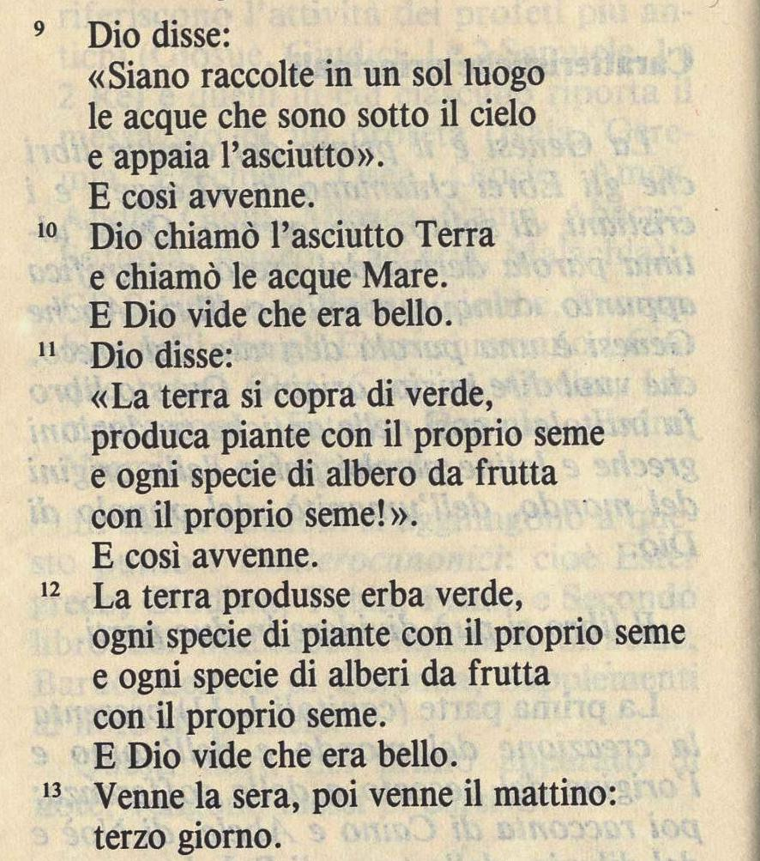
Terzo «giorno»
- Di nuovo la creazione della Terra?
- Creò la vegetazione?
- Perché è ripetitivo?

Slide 11
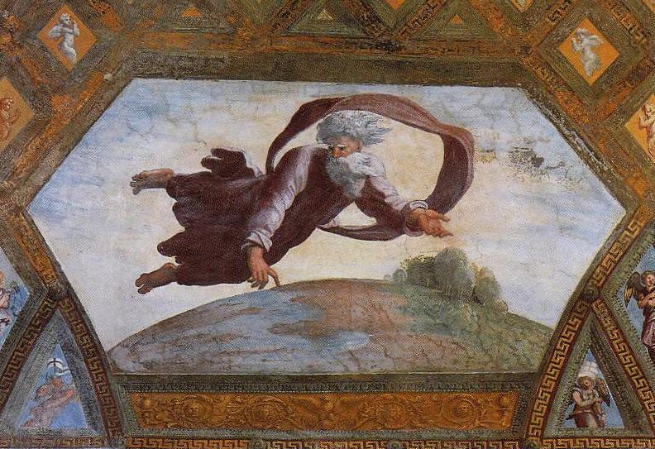
“Siano raccolte in un sol luogo le acque…
Chiamò l’asciutto Terra e chiamò le acque Mare.” Raffaello

Slide 12
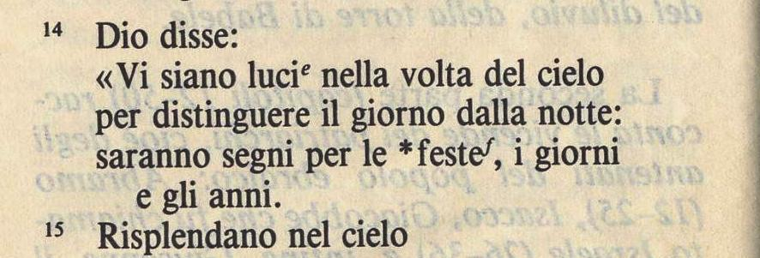
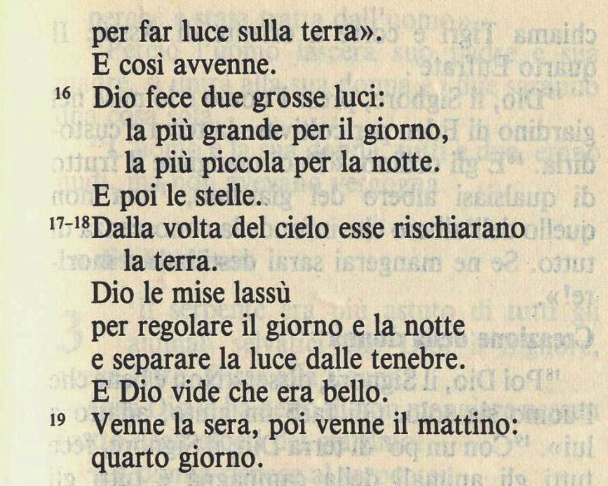
Quarto «giorno»
Prima creò la vegetazione e ora, di nuovo, la creazione del Sole e della Luna?
Di nuovo la distinzione del GIORNO
e della NOTTE?
Perché non si nominano il Sole e la Luna?
- Di nuovo separò la Luce dalle tenebre?

Slide 13
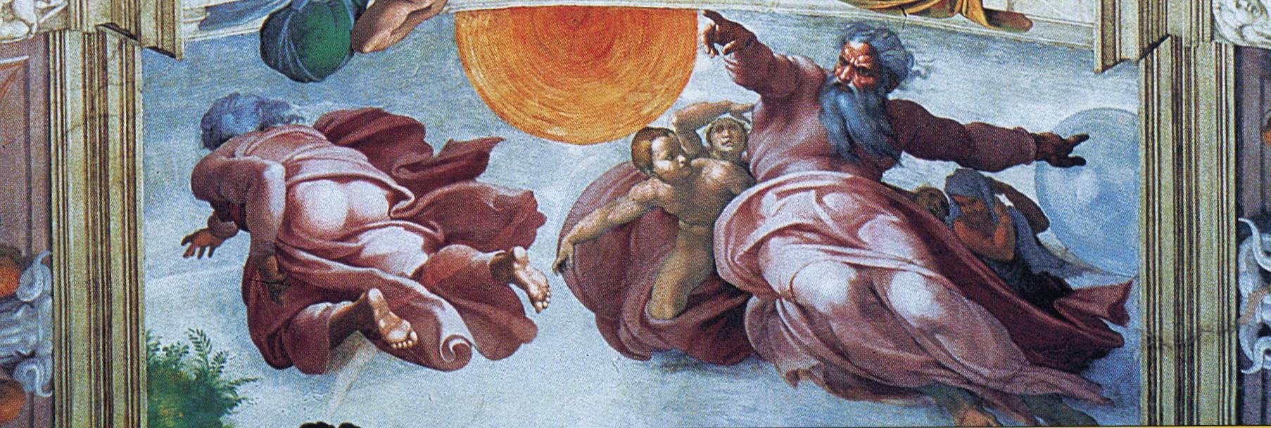
Cappella Sistina:
“Vi siano le luci nella volta del cielo…”

Slide 14
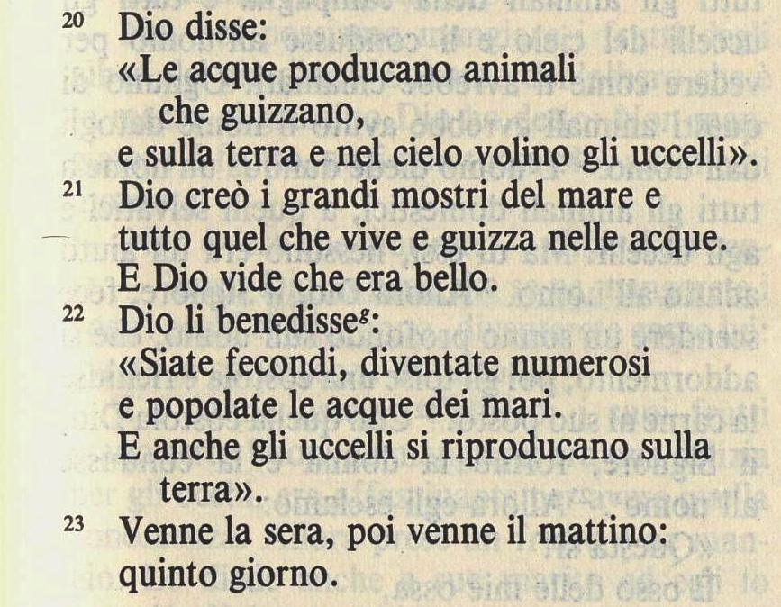
Quinto «giorno»
Nel quinto «giorno»
creò tutti gli animali?

Slide 15
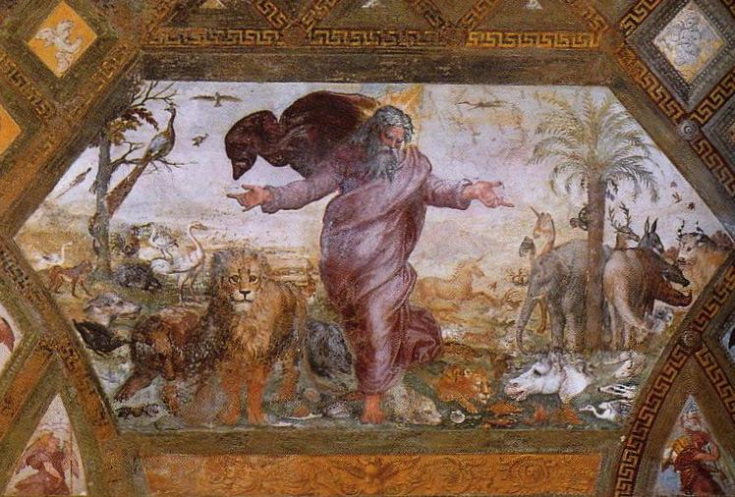
“Elohim creò tutto quello che VIVE …”

Slide 16
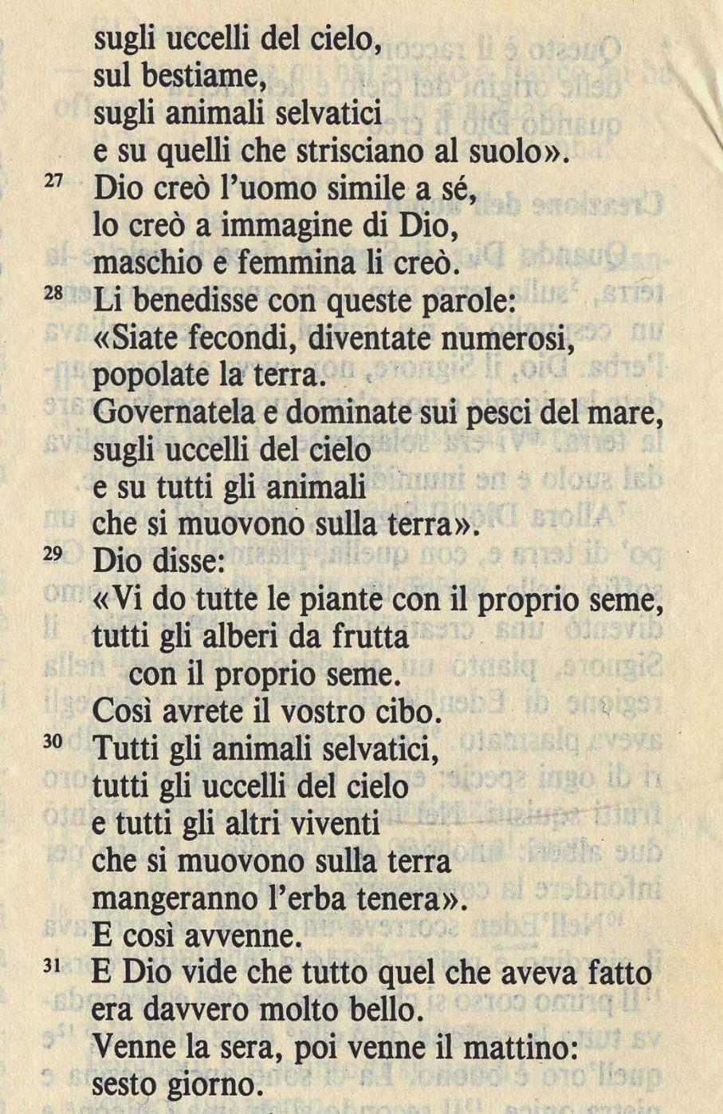
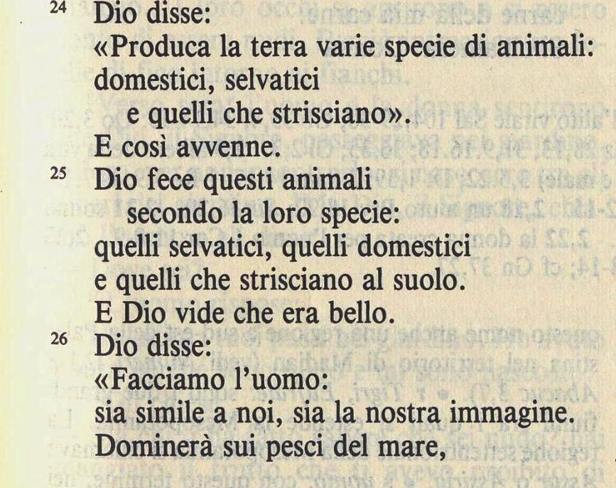
Sesto «giorno»
Come fanno ad esistere gli animali domestici prima dell’uomo?
Elohim parla al plurale – politeismo?
Che significa maschio e femmina?

Slide 17
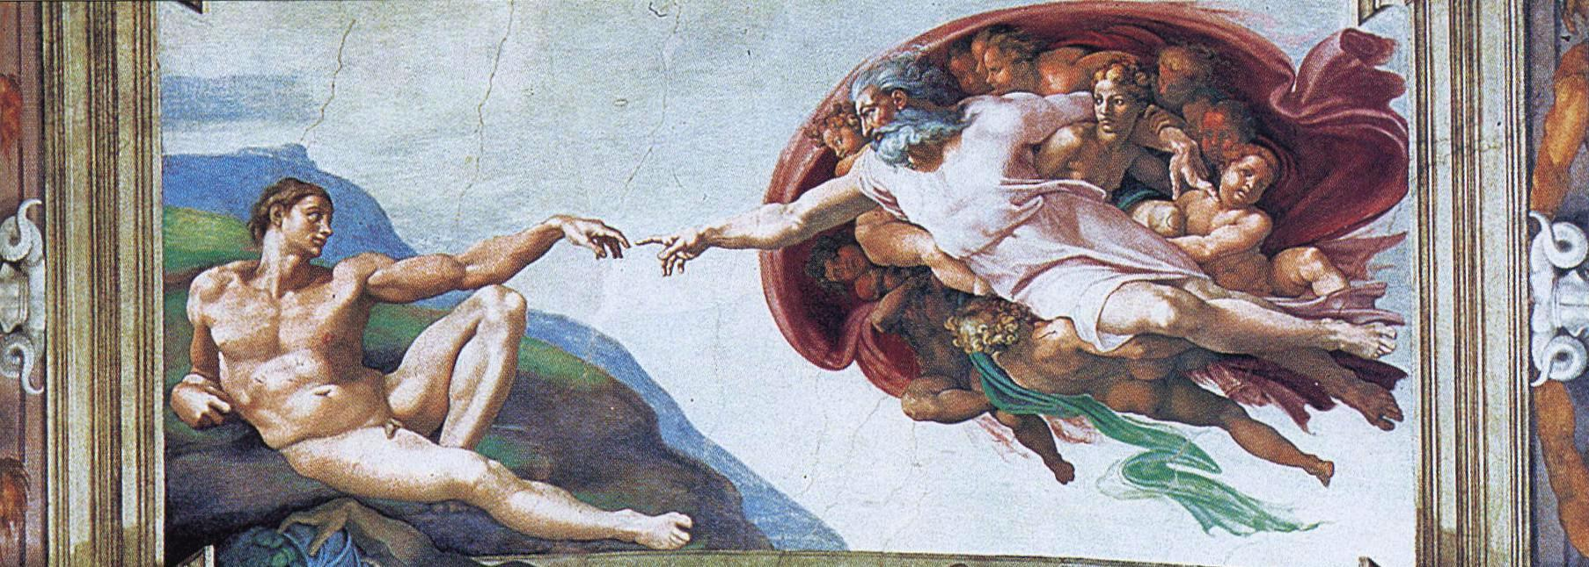
Cappella Sistina:
“Elohim disse: “Facciamo l’UOMO, sia simile a noi…”
(a nostra immagine e somiglianza)”

Slide 18
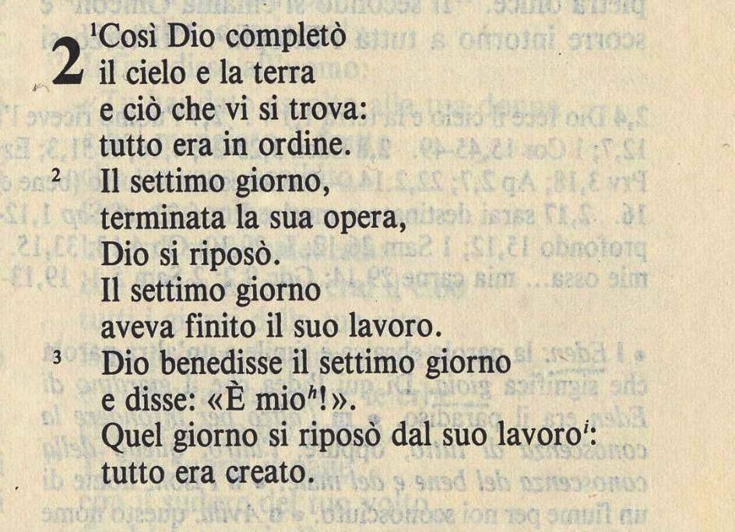
Il Settimo giorno
il SABATO! - ?
Il Settimo giorno
è senza la sera?

Slide 19
Cap. 2 – 3
Ora, l’antico nome di Dio usato nella Bibbia è Yahweh.

Slide 20
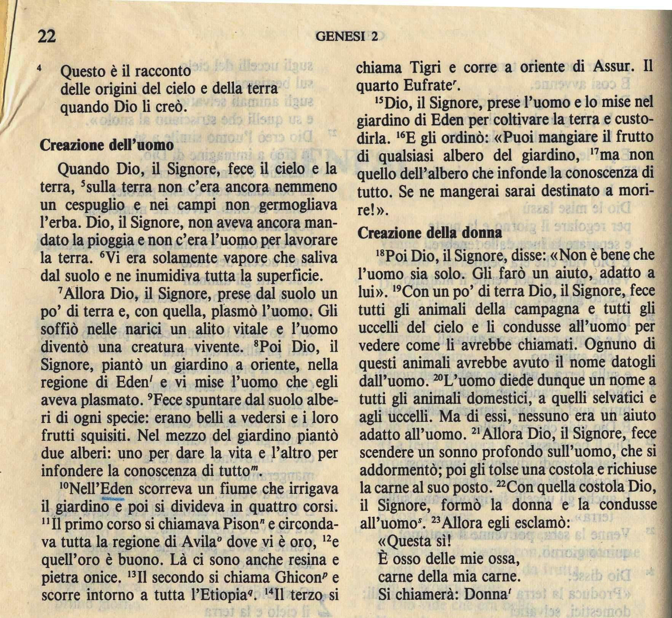
Un secondo racconto totalmente diverso della creazione?
Perché c’è un nome di Dio diverso (Yahweh)?
Perché ignora totalmente il primo capitolo “racconto”?

Slide 21
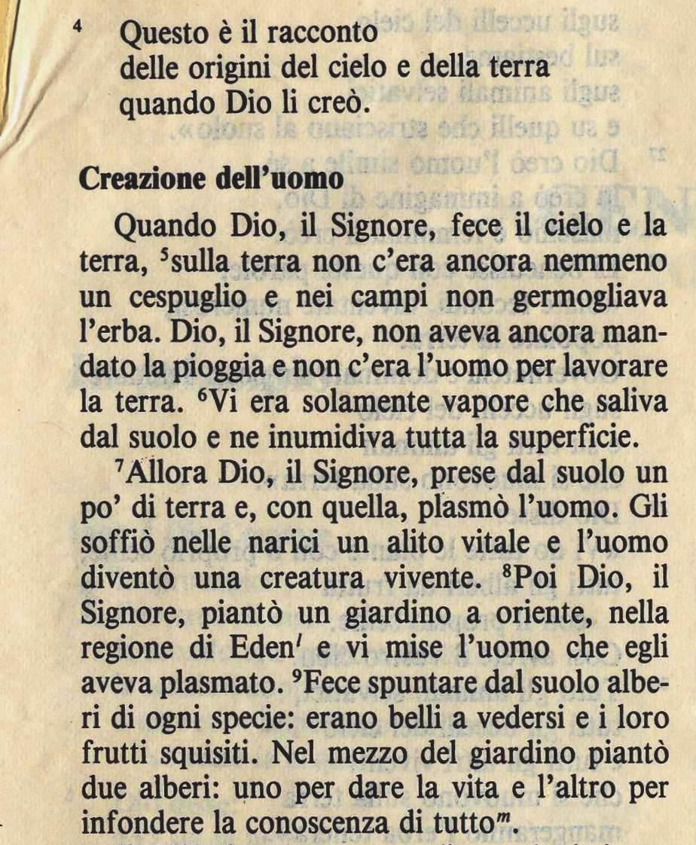
Una nuova creazione dell’UOMO?
Dove è il verbo creare?
Dove è l’albero delle mele?
In realtà ci sono due alberi:
Quello che non permette di morire (l’immortalità)
Quello della coscienza che ti permette di decidere ciò che è bene o male

Slide 22
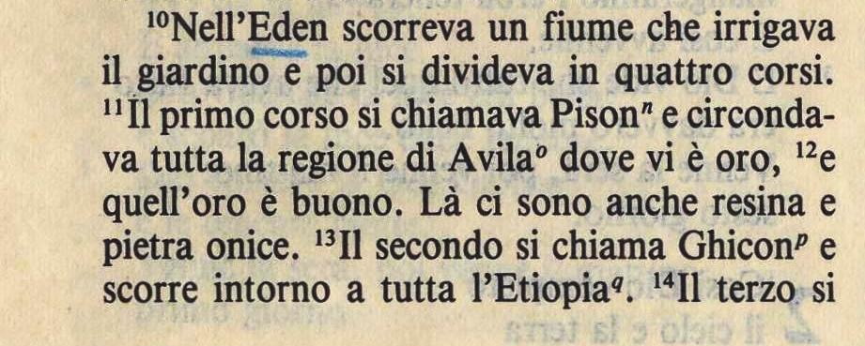
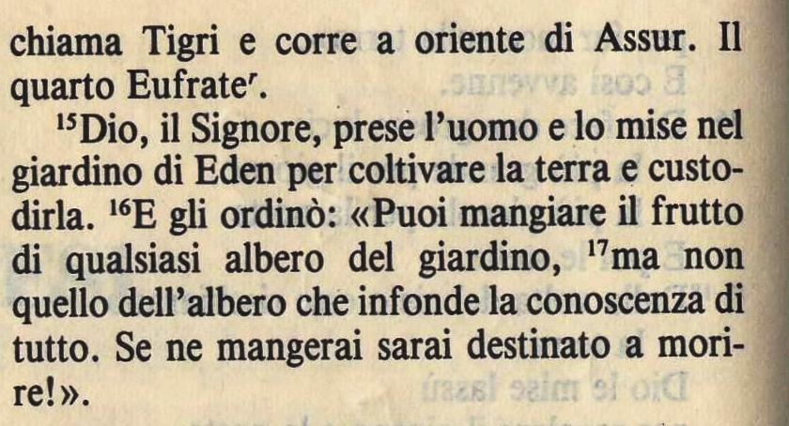
È il paradiso? Yahweh rimette per la seconda volta l’uomo nel giardino?
Dove è il famoso «albero delle mele»?

Slide 23
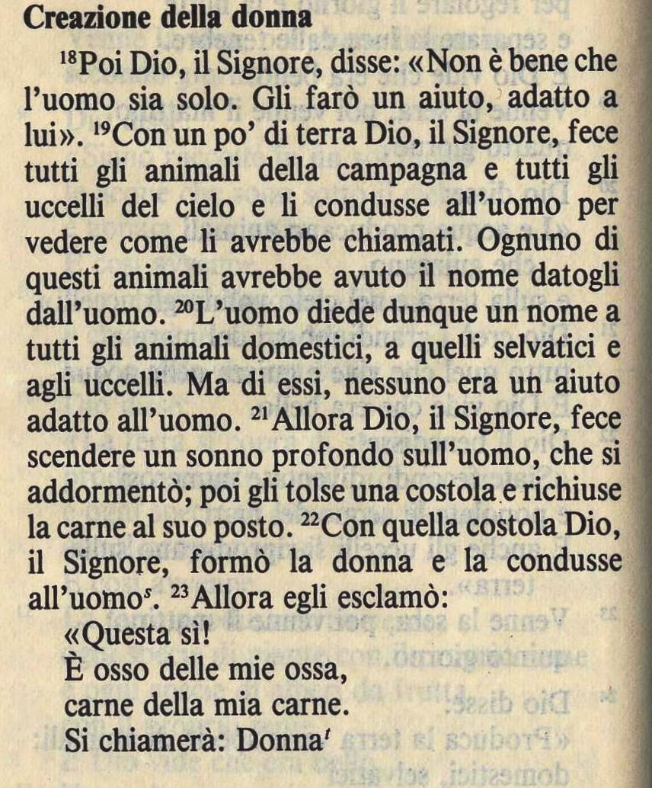
Che significa
“per vedere come avrebbe chiamato gli animali”?
Che significa “plasmò” la donna su una costola?

Slide 24
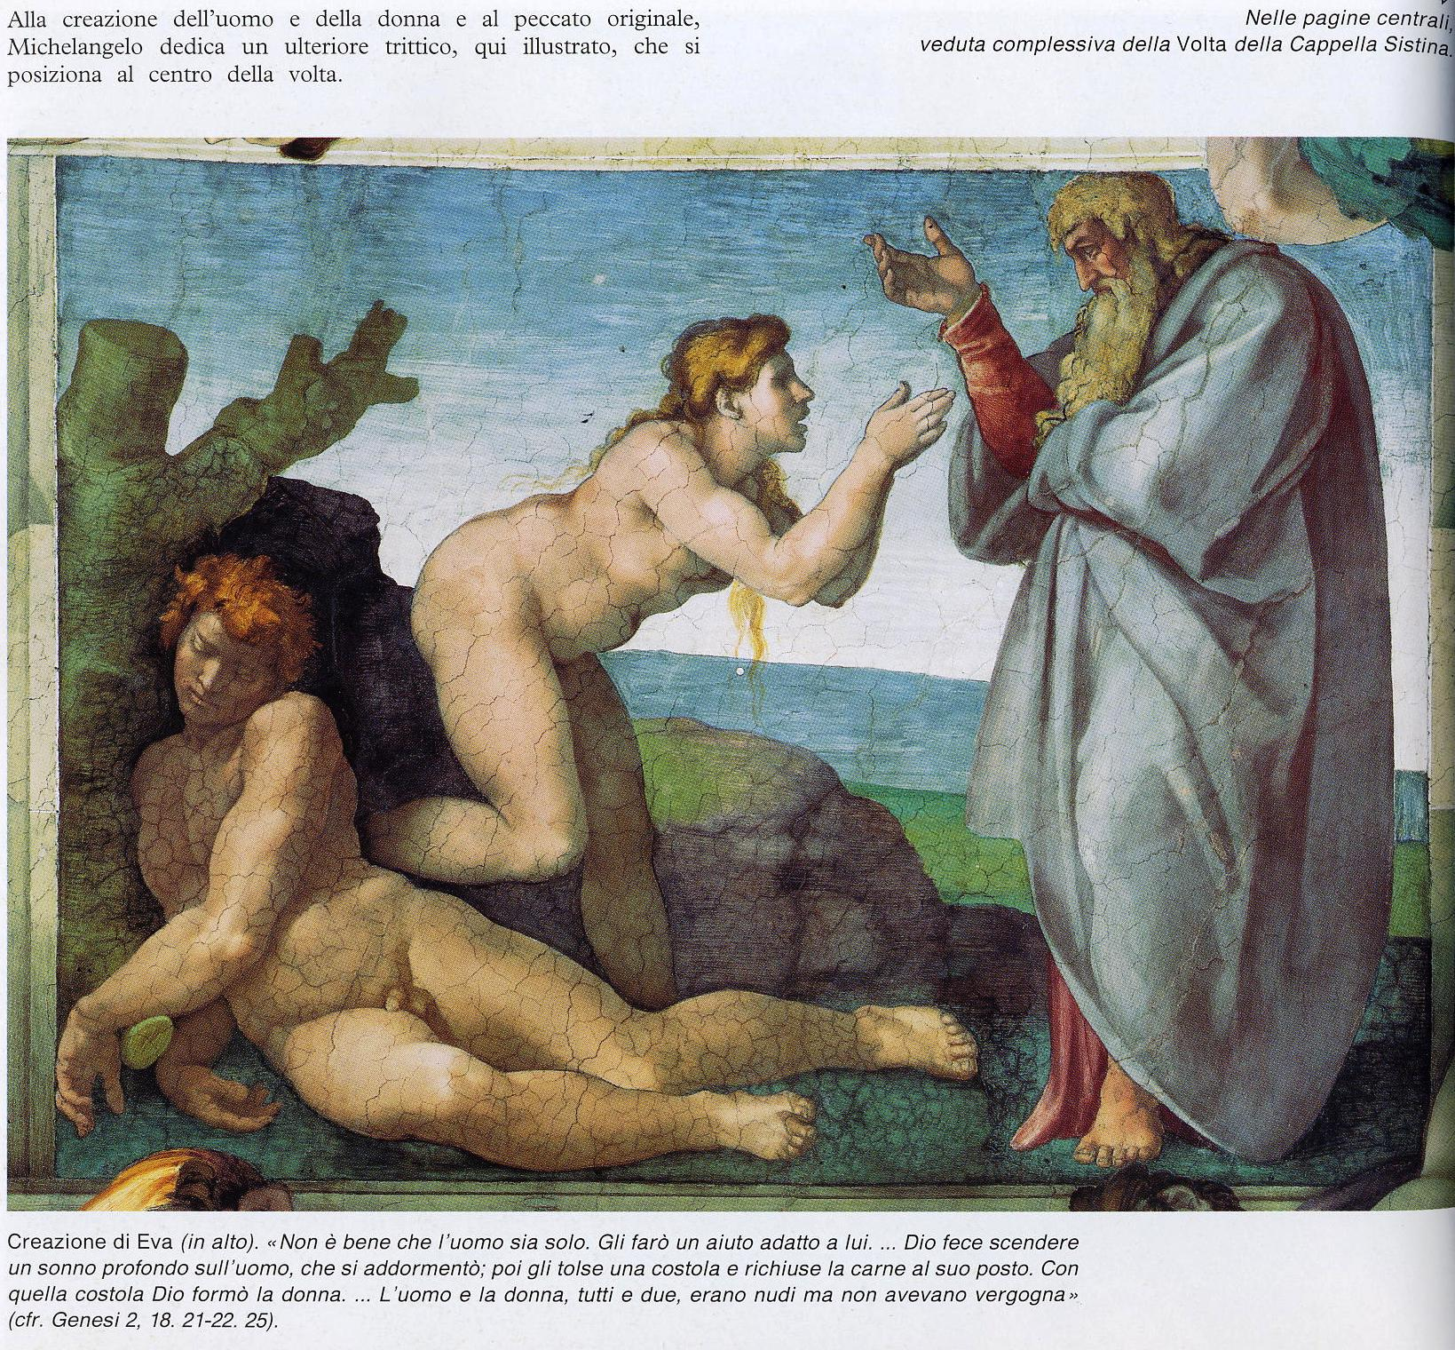
xxx
Yahweh plasmò “formò” Eva sulla costola di Adamo?
Xxxx
xxxx

Slide 25
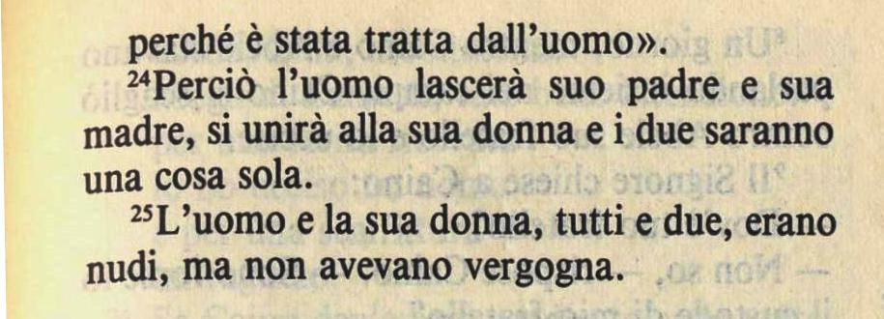
Adamo ed Eva erano due nudisti spudorati?

Slide 26
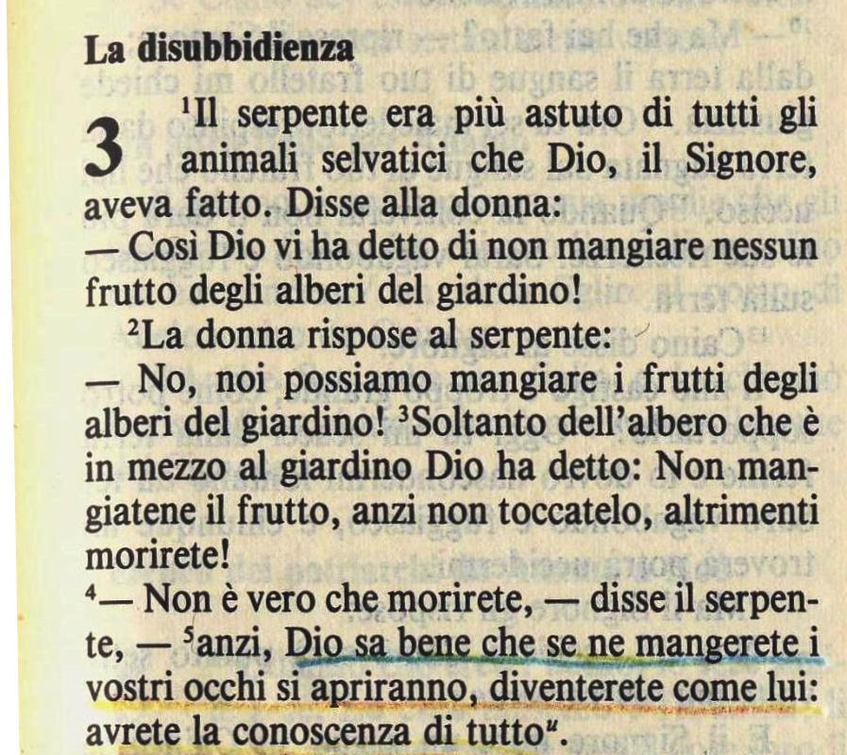
Un serpente parlante? Che significa serpente?
Che significa “diventerete come Lui…” ? E’ il peccato originale?

Slide 27
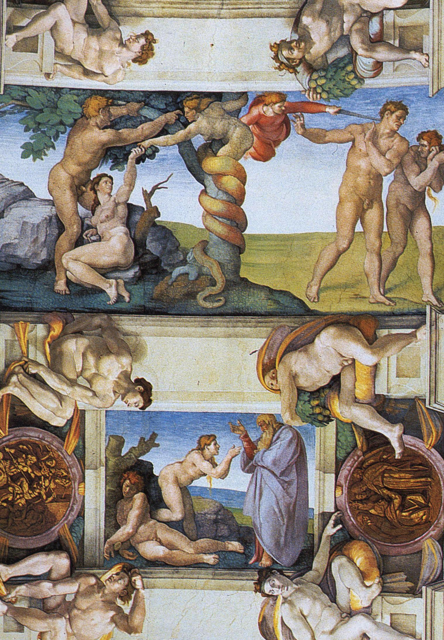
La disobbedienza
negli affreschi della cappella Sistina

Slide 28
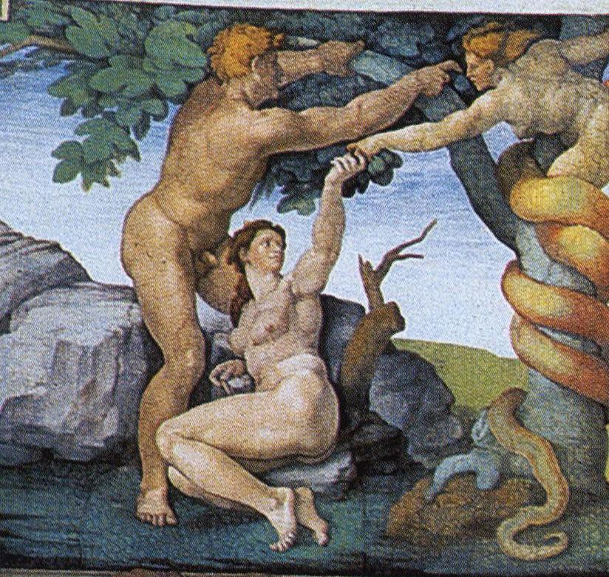
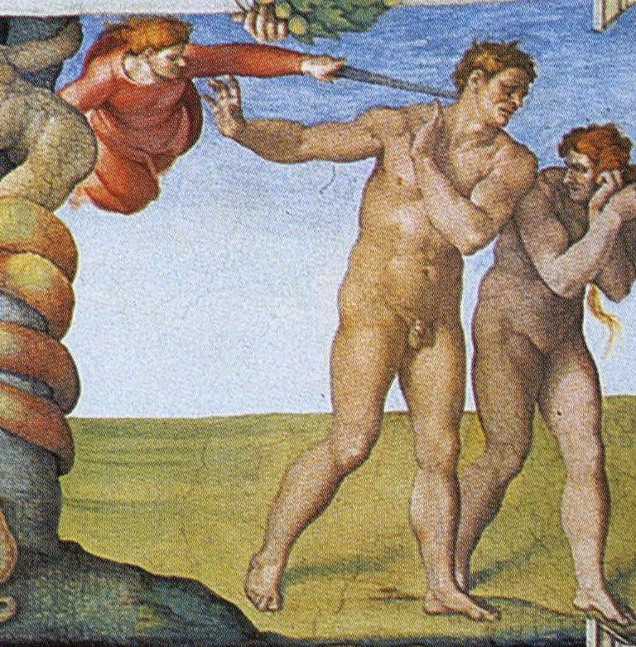

Slide 29
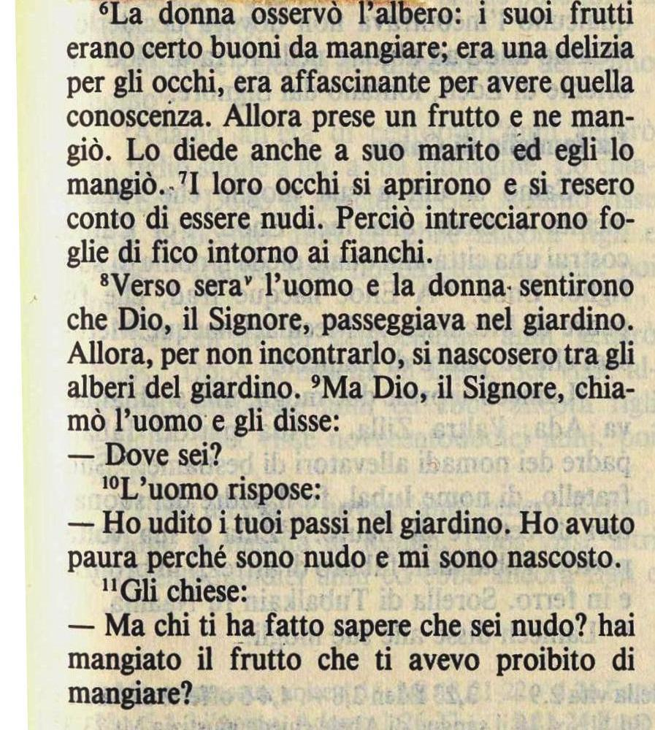
Chi comanda? La donna o l’uomo? Maschilismo o femminismo?
Perché iniziarono a vergognarsi
e ad avere paura?

Slide 30
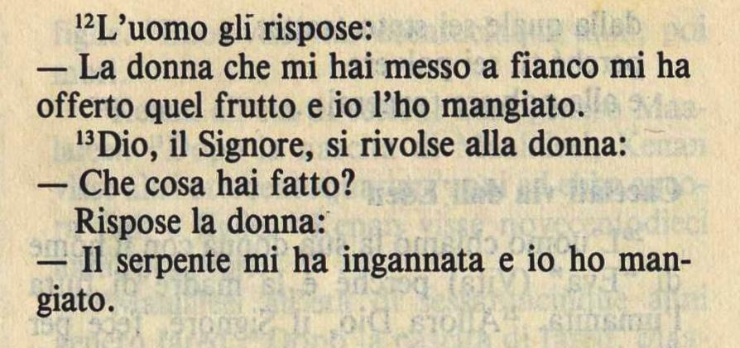
Di chi è la vera colpa?

Slide 31
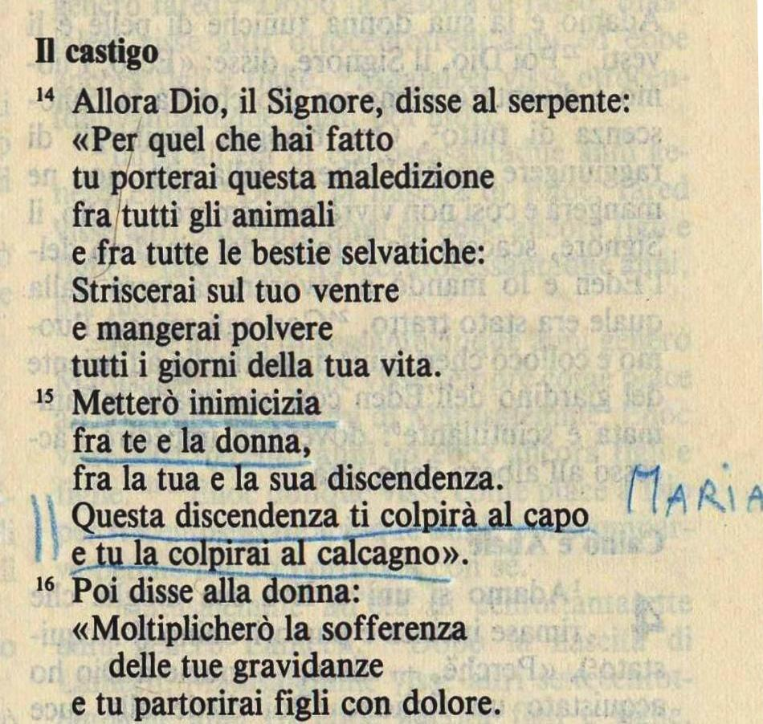
Maria ?

Slide 32
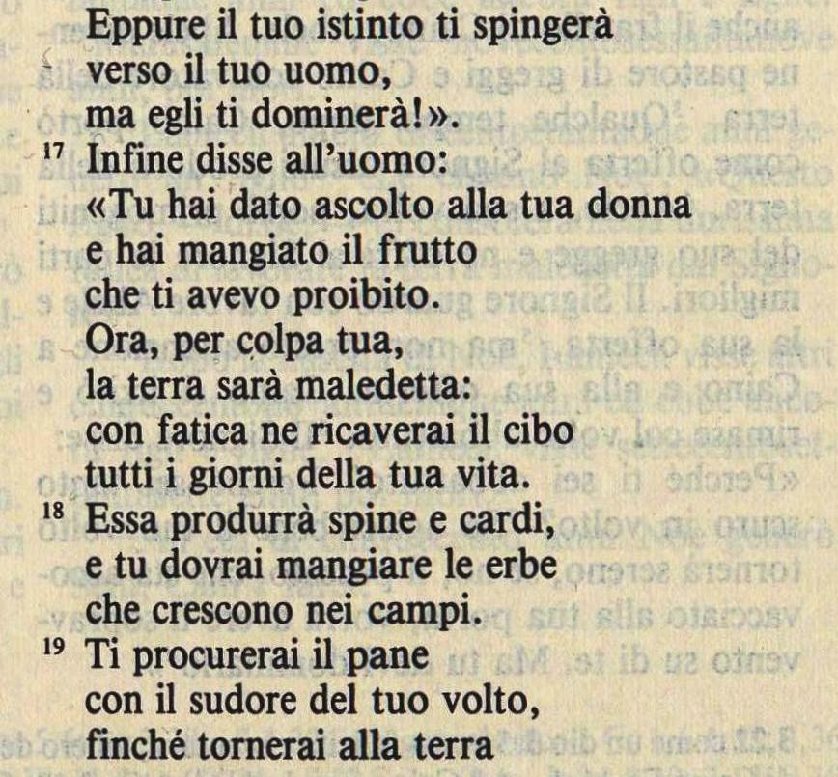

Slide 33
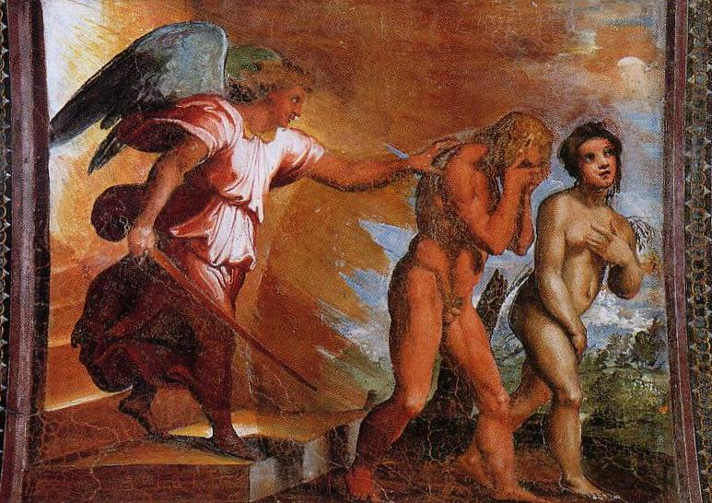

Slide 34
Spiegazione esegetica
dei primi capitoli della Genesi

Slide 35
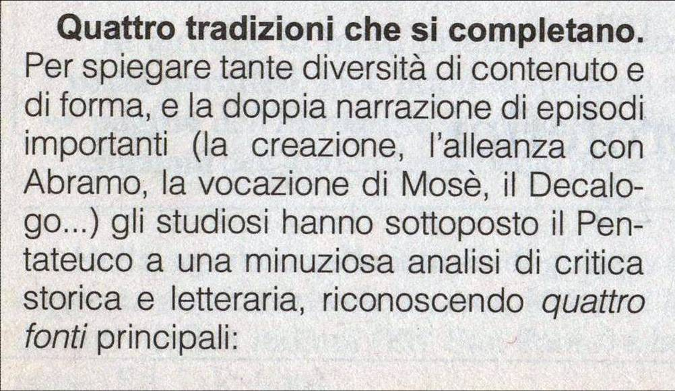
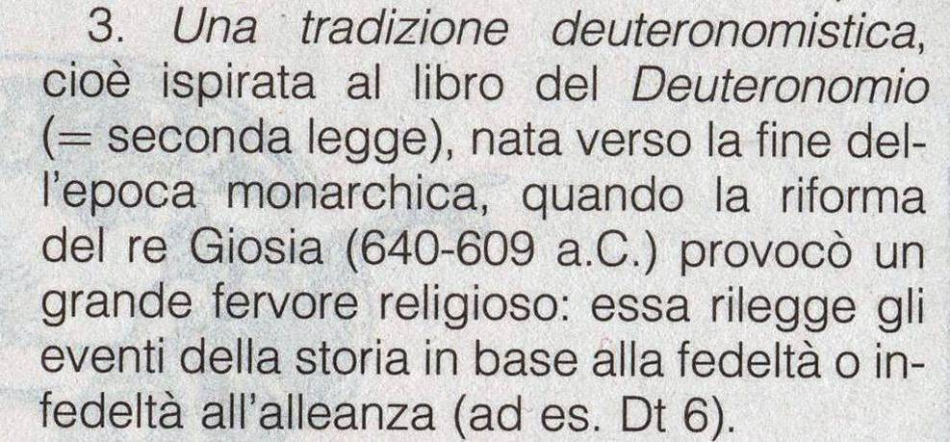
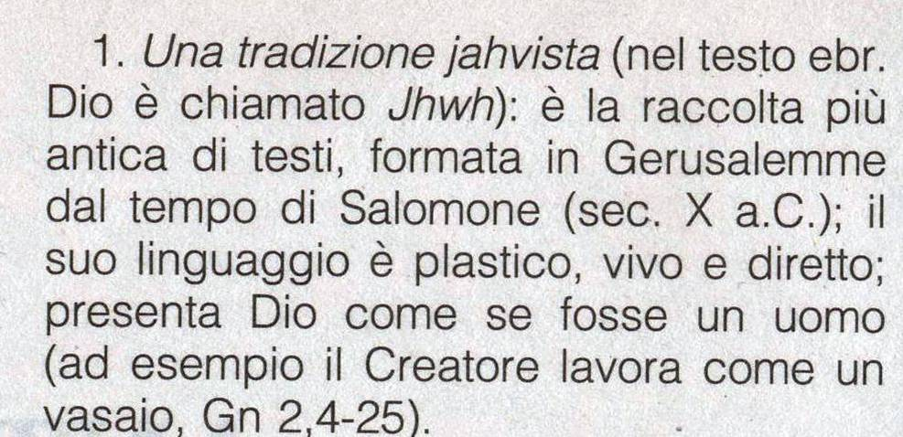
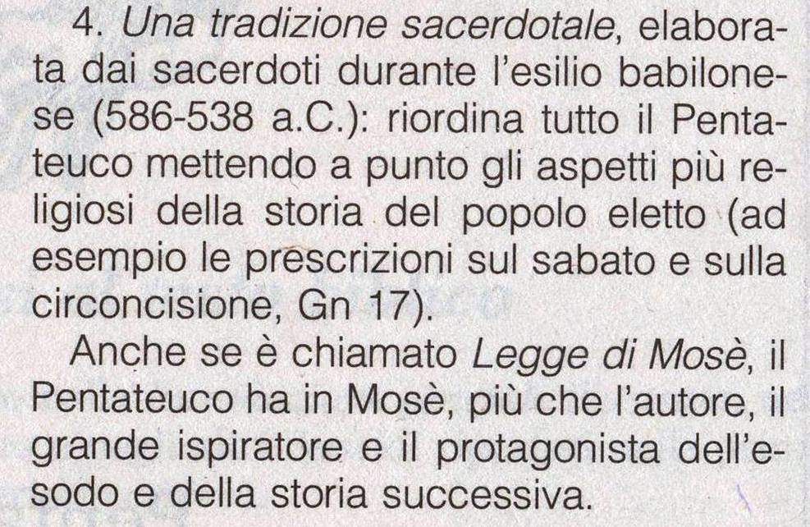
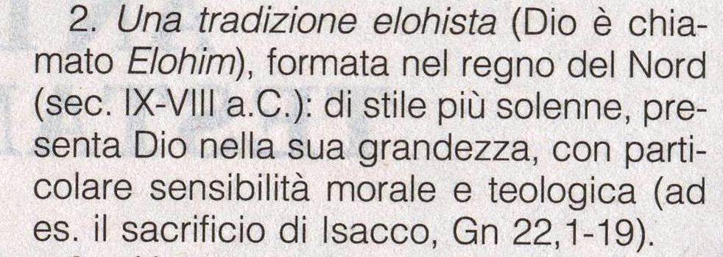
Quattro generi letterari nella Bibbia

Slide 36
Caratteristiche del primo apparente “racconto”
della creazione nella Bibbia.

Slide 38
Dio Elohim (plurale di El) essendo solo buono, crea solo cose buone
e le allontana da quelle cattive…
(quelle cattive non sono create da Dio!)

Slide 39
Il primo apparente “racconto” della Creazione è stato scritto per ultimo nella Bibbia e posizionato all’inizio come apertura generale di tutto.
E’ stato composto circa mezzo millennio dopo il secondo racconto, ossia dopo l’editto di Ciro Re di Persia (sec. VI a.C.).
Dopo circa due secoli di dominio babilonese, i persiani diedero la libertà religiosa agli ebrei di restaurare l’Antico tempio del re Salomone.
Alcuni sacerdoti del tempio misero insieme gli antichi rotoli della Bibbia e composero la prima edizione. In quel periodo fu composto questo capitolo per introdurre tutto l’Antico Testamento.

Slide 40
Il primo apparente “racconto” della creazione ad una prima lettura si presenta come un’assurda e molto disordinata descrizione delle opere create avvenute in sei giorni di 24 ore.
In realtà NON stiamo leggendo un racconto, ma una canzone (inno) dedicata ad un solo Dio creatore scritto con il nome Elohim.
I giorni sono in realtà i tempi della canzone (sei antiche festività liturgiche) che venivano danzate nel restaurato tempio di Gerusalemme.
Si potrebbe dire che, il primo apparente racconto della Creazione, è in realtà un inno che raccoglie sei festività liturgiche in un unico canto.

Slide 41
Prima dell’editto di Ciro re di Persia, gli ebrei erano stati sconfitti, umiliati e sottomessi dall’impero babilonese.
L’inno del primo Cap. Genesi fu composto anche come risposta a tutte le umiliazioni e a tutti gli interrogativi che gli ebrei furono sottoposti dai babilonesi politeisti.

Slide 42
Il nome di Dio utilizzato è Elohim
che sarebbe il plurale del supremo Dio babilonese El
la Suprema Eccellenza,
espresso nella forma plurale significa:
le Supreme Eccellenti Qualità dell’unico Dio Creatore.

Slide 43
Secondo alcuni studiosi, la frase
“facciamo l’uomo, sia simile a noi,
a nostra immagine e somiglianza…”,
potrebbe significare che in Elohim dobbiamo pensare a tutte “le sue eccellenti qualità” dell’amore perfetto e generoso in un solo Dio.

Slide 44
Gli scopi di questo inno sono diversi. Noi ne ricordiamo solo alcuni.
1) Nell’antica cultura religiosa dei babilonesi, la sessualità era un tabù cioè qualcosa da temere perché appartenente non all’uomo, ma alle forze delle divinità. Se si trasgredivano le rigide regole della sessualità vi era il timore di subire i castighi del dio della sessualità Bahal (= tabù sessuali).
2) L’inno biblico vuole al contrario insegnare che l’uomo è stato creato con una differenza sessuale per essere l’immagine e la somiglianza delle eccellenti qualità dell’amore di Dio.

Slide 45
La differenza sessuale negli uomini è un regalo di Dio all'umanità affinché la coppia umana possa essere felice di amare e di far festa con il suo Creatore.
3) Nella Bibbia Dio viene presentato come colui che ha creato il mondo perché vuole entrare nella coppia umana, vuole far festa in essa per “diffondere” la sua gioia di amare e di creare.
In questo inno di lode ricolmo di simboli religiosi babilonesi, non si parla di peccato, ma solo di coppia sessuata benedetta da Dio per diventare,
davanti alla creazione, la sua IMMAGINE e SOMIGLIANZA nell’amore.

Slide 46
5) Un altro scopo e di «deridere» le divinità pagane babilonesi ora presentate in modo disordinato come semplici creature di un solo Dio buono.
6) La Bibbia vuole opporsi alla fede politeista dei babilonesi i quali credevano in due divinità creatrici Marduk (il dio buono della luce che significa l’ordine, il bello) e Tiamat (la dea cattiva delle tenebre che significa il disordine, il caos, simboleggiata nel caos acquatico )
Il motivo per il quale non si nomina il Sole e la Luna è perché anticamente erano il nome di due divinità.

Slide 47
Come era considerata la creazione
nell’antica cultura babilonese?
Credevano nella battaglia di due divinità legata al ciclo delle stagioni:
- uno buono Marduk il dio della Luce e dell’ordine
e un’altra, Tiamat, la dea delle tenebre simboleggiata con il mare in burrasca
(il vento impetuoso).
Nelle culture politeiste le numerose divinità sono le forze della natura, spesso considerate figlie dello stesso Dio Supremo, venerate separatamente tra di loro.

Slide 48
IN SINTESI
Questo inno, ricordando sei antiche feste liturgiche,
NON spiega come è avvenuta la Creazione ma il perché.
Vuole insegnare all’Umanità che esiste un solo DIO buono
che allontana il disordine e il male.
Che siamo stati creati con una sessualità perché dobbiamo essere l’immagine e somiglianza dell’AMORE di Dio nella Creazione

Slide 50
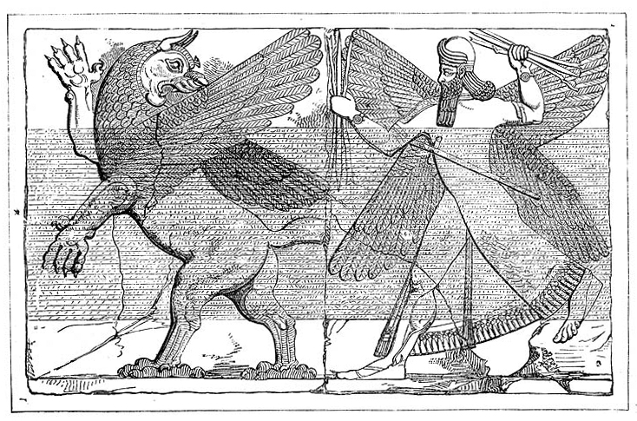
Battaglia tra Marduk e Tiamat

Slide 51
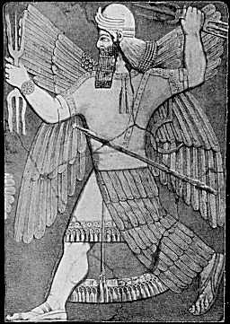
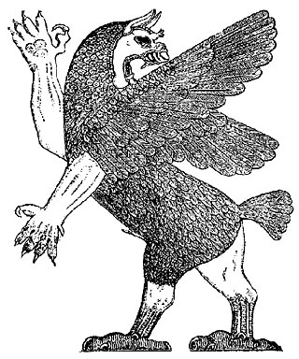
Marduk il dio buono
Tiamat le dea cattiva

Slide 52
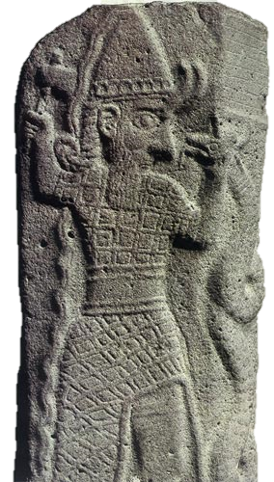
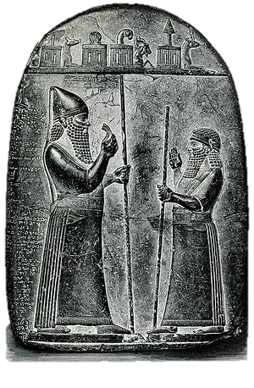
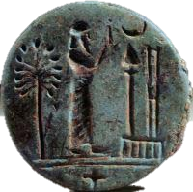
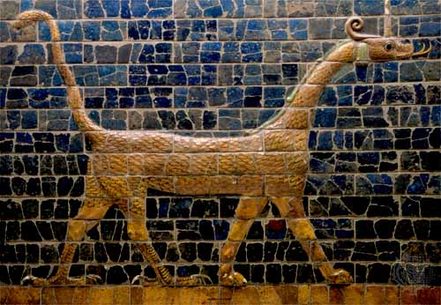
Divinità Mesopotamiche Marduk e Tiamat

Slide 53
Caratteristiche del secondo
apparente «racconto»
della Creazione nella Bibbia
(quello su Adamo ed Eva).

Slide 54
Il secondo “racconto” della creazione
corrisponde circa ai Capitoli 2 e 3 del libro Genesi.
Tali capitoli furono scritti mezzo millennio prima
del primo apparente “racconto” della creazione (verso il X sec. a.C.) attorno il periodo dei primi Re d’Israele Davide - Salomone.
Non potevano conoscere il primo capitolo l’ “Inno ad Elohim”.
Ora, l’antico nome di Dio usato nella Bibbia è Yahweh.

Slide 55
Ad una prima lettura si presenta come la descrizione in un solo giorno della creazione ove la prima opera plasmata (non creata) è l’uomo
e lo chiama Adamà che significa terriccio (“cretino”)
cioè tratto dalla creta, dalla polvere dei campi.
Alcuni studiosi vi vedono la polvere del deserto dove ha vissuto per 40 anni il popolo d’Israele

Slide 56
Poi Yahweh pianta (non crea) un giardino (il simbolo della creazione) con due simbolici (mitologici) alberi:
- quello della Vita Eterna (dell’immortalità)
quello della decisione di ciò che è bene o male
(male è stato erroneamente letto con mela = da malus).
Nella Bibbia non esiste l’albero delle mele!

Slide 57
Poi Yahweh colloca l’uomo (umanità – Adamà) nel giardino (il simbolo della creazione) e gli proibisce di appropriarsi dell’albero della decisione di ciò che è bene e di ciò che è male.
Il creato è simboleggiato in un giardino magnifico lussureggiante come quello degli antichi giardini pensili di Babilonia.

Slide 58
Adamo riceve l’impegno di essere il giardiniere di Dio
per sottolineare che la responsabilità dell’umanità
è di coltivare e custodire il creato, di perfezionarlo, migliorarlo, proteggerlo nell’ordine stabilito da Dio.
Adamo davanti alla grandezza di Dio,
si sente solo e molto piccolo.

Slide 59
Dio plasma (non crea) sulla costola di Adamo la sua controfigura: la donna della stessa importanza dell’uomo.
La costola era anticamente il simbolo del “cuore” inteso come i sentimenti d’affetto umani, il simbolo dell’amore.
“la costola”

Slide 60
“Erano nudi e non provarono vergogna…”
Nudi significa ignudi, poveri….
Quando ci si ama non importa nulla se l’altro, o noi stessi, siamo molto poveri, ignudi davanti all’altro!
La gioia di sentirsi amati e amanti non dà mai sentimenti di vergogna o di imbarazzo dei propri limiti, della propria povertà.
Erano ignudi, poveri, solo di polvere pensante ma non avevano vergogna di essere tali: si amavano!

Slide 61
La coppia umana vuole decidere da sola che cosa è bene e cosa è male al posto di DIO, senza confrontarsi con il suo “plasmatore” Dio.
La coppia vuole essere come Dio fino a decidere al suo posto!
Quando non si ama si diventa egoisti, superbi, arroganti e presuntuosi (l’origine di tutti i mali). Davanti all’immensità di Dio ci si accorge della propria infinita povertà (nudità – ignudi).
La mancanza d’amore e il desiderio di superiorità origina la vergogna della propria povertà.

Slide 62
In SINTESI, questo «mito» della BIBBIA insegna che
L’UMANITÀ non è stata creata
per appropriarci in modo egoistico della Creazione,
ma per esserne il suo GIARDINIERE
non per vivere la liberà assoluta
ma per CONDIVIDERE gioie e sofferenze (= per AMARE)

Slide 63
Nel significato della disobbedienza di essersi appropriato
dell’ «albero» della decisione del bene e del male,
la Bibbia insegna che l’origine di ogni cattiveria umana consiste nell’orgoglio, nella presunzione di poter vivere pensando solo a sé stessi egoisticamente senza confrontarsi con la volontà di Dio che è quella dell’amore.

Slide 64
Il serpente parlante
è il simbolo della magia nell’antico Egitto
e sta ad indicare il desiderio dell’uomo
di dominare le leggi della natura al posto di Dio;
è anche il desiderio dell’uomo
di essere superiore a tutti come Dio (come i maghi).
L’uomo, per colpa di tale orgoglio e presunzione,
soffre le difficoltà della vita perché l’uomo non è Dio.

Slide 65
La conseguenza è la morte della felicità spirituale: quella di essere in comunione (alleato, partner, collaboratore) con il suo creatore “plasmatore”.
Nella Bibbia Dio ama l’uomo e gli dà la libertà di scegliere
se continuare ad essere felice in armonia con il suo Creatore, oppure di soffrire a causa dell’orgoglio e della superbia.
L’origine di tutti i mali dell’umanità (il peccato originale che origina gli altri mali) è l’egoismo, la superbia, il sostituirsi a Dio.

Slide 66
15 domande e risposte come test verifica

Slide 67
01 - In che cosa consiste l’intelligenza umana?
E’ la capacità dell’uomo di meravigliarsi, di porsi le domande, di tentare delle risposte.
Aristotele disse che la Sapienza nasce dalla meraviglia che suscita le domande e il desiderio di rispondere.

Slide 68
02 - Quali sono le categorie di domande?
Quelle analitiche della scienza (COME, dove, quando, quali, quanti): Nb. esse si limitano solo a constatare e analizzare i fenomeni nel loro evolversi, nel loro divenire mediante le leggi naturali.
Quelle esistenziali della religione e della filosofia (PERCHE’ esisto, perché il male, il senso della vita...).

Slide 69
03 - Quali sono i limiti della scienza?
La scienza può solo osservare e cercare di scoprire i fenomeni nelle leggi della natura, comprendere COME avvengono nel loro continuo evolversi, ma non potrà mai rispondere ai grandi perché della vita, es. perché tutto è stabilito in un ordine di leggi naturali e non diversamente. Nb. cosmo significa ordine.

Slide 70
04 - Perché in quasi tutti i popoli della terra vi sono forti sentimenti religiosi? (dimostrazione sull’esistenza di Dio)
1) L’uomo si accorge di essere dentro in un perfetto equilibrio ben ordinato di tante leggi naturali. Si pone la domanda: come può essere tutto ben ordinato da tante leggi senza una mente che stabilisca l’ordine? Se esiste l’ORDINE è necessaria una mente che metta tutto ben in ordine, un «Principio Ordinante».
I casi non si ripetono in ordine. Se tutto fosse avvenuto per caso, vi sarebbe il grande caos, il disordine.
Es. se mescolo a caso un mazzo di carte, non si sistemano da sole sempre in ordine, in scala da 1 a 40, a caso.
Nb: il miracolo è il “caso” per eccellenza, è tale perché non è spiegato dall’ordine delle leggi naturali.
Se gli atei credono che tutto avviene per caso, perché faticano a credere nella casualità dei miracoli?
2) Tutto si muove e si evolve in continuazione: chi muove l’evoluzione? Un “Motore” non mosso da altri?
3) Cosa distingue la materia “morta” es. il sasso, da quella “vivente” di un organismo libero di decidere?

Slide 71
05 - La scienza e la religione sono in contraddizione?
Un tempo si pensava di sì, ora si è scoperto di no perché si pongono interrogativi e problemi diversi.
La Scienza non ha mai negato l’esistenza di una Mente Superiore al creato che spinge in avanti l’evoluzione cosmica e che abbia stabilito l’ordine delle leggi della natura.
Per il credente la scienza studia come Dio ha creato, mentre la Bibbia rivela, a poco a poco perché Dio ha creato, la sua volontà; il suo progetto nella creazione, che cosa Dio desidera dall’uomo.

Slide 72
06 - Come avviene la comunicazione umana?
La comunicazione umana può avvenire solo se vi è stata un’esperienza. Es., una persona può capire la parola mango se nella sua vita ha visto, toccato, assaggiato il mango, altrimenti è una parola strana del tutto incomprensibile. Dio non si può vedere, neppure udire. Come può comunicare all’uomo?
Per fare questo è necessario che Dio si adegui al modo di comunicare dell’uomo, alle sue esperienze visive di comunicazione. Ogni religione ha il suo modo di pensare la comunicazione di Dio all’uomo.
La religione ebraica crede che Dio possa comunicare agli uomini solo se entra nell'esperienza storica degli uomini. Gli ebrei devono pertanto scoprire, a poco a poco, la “Parola di Dio” riflettendo sui fatti storici del popolo.
I musulmani mediante il sacro testo del Corano.
I cristiani ritengono che la perfetta comunicazione di Dio con gli uomini può avvenire solo se Dio diventa visibile, un uomo come noi e, quell’uomo, deve dimostrare che è veramente Dio. Come? Esempio, il potere di comandare sulle leggi della natura, i miracoli, di far risorgere i cadaveri e se stesso, ecc

Slide 73
07 - Che cosa è la Rivelazione nella religione?
Rivelazione deriva da rivelare. È tutto quanto Dio rivela (vuol far conoscere) all’uomo riguardo sé stesso e i grandi perché della vita, i suoi misteri; rivelazione è, in altre parole, la “Parola” di Dio.
La scienza è molto importante per la religione, essa è considerata lo studio del come Dio ha creato.
Dio ha donato l’intelligenza all’uomo affinché gradualmente, nel tempo, possa scoprire come ha creato il mondo. Per tale motivo si considera la scienza una parte della rivelazione, una parte della “Parola di Dio”.

Slide 74
08 - Che cosa è un MITO?
E’ la risposta ai grandi perché della vita mediante un antico linguaggio fatto di immagini, di esempi, di simboli, di metafore, a volte trasmesso con danze, con canti e rituali.
Anche la Bibbia, per rispondere a certe domande, a volte, utilizza il linguaggio degli antichi miti come ad es. i primi cap. della Genesi.

Slide 75
09 - Che cosa è l’ESEGESI?
L’esegesi è lo studio che cerca di comprendere il giusto significato di un antico testo, non come appare a prima vista (alla lettera),
ma come voleva intendere l’antico scrittore.
Es. «Michele è un ragazzo in gamba» alla lettera significa “dentro una gamba”, con l’esegesi si scopre che “in gamba” è una metafora che significa lodevole, da stimare.
L’ermeneutica è la teoria delle interpretazioni: studia le regole per interpretare un antico testo.

Slide 76
10 - Come è pensata la creazione nella Bibbia?
In realtà, nella Bibbia, non vi sono i racconti di come è avvenuta la creazione, ma modi diversi di riflettere sul senso della vita umana nella creazione, il senso della sofferenza e cosa desidera Dio dagli uomini.
A volte il linguaggio usato è quello simbolico dell’antica cultura babilonese ed egiziana. Entrambi i due “racconti” della Bibbia, scritti in epoche diverse e in apparenza contraddittori, considerano il creato opera di un solo Dio buono pensato nella perfezione dell’amore.
Il male non dipende da Dio e il dio biblico presenta una novità: non si può immaginarlo sessuato o con statue come nelle antiche culture circostanti.

Slide 77
11 - Caratteristiche del PRIMO apparente “racconto” della creazione nella Bibbia.
Il primo apparente “racconto” della creazione corrisponde al primo capitolo del libro Genesi.
Ad una prima lettura si presenta come un’assurda e disordinata descrizione delle opere create avvenute in sei giorni.
In realtà stiamo leggendo, non un racconto, ma una canzone (inno) dedicato al Dio creatore.
I giorni sono i tempi delle antiche feste liturgiche messi in un unico inno. Esso veniva danzato nel restaurato tempio di Gerusalemme dopo l’editto di Ciro Re di Persia che permise la libertà religiosa agli ebrei.
Prima di questo editto gli ebrei erano stati sconfitti, umiliati e sottomessi dall’impero babilonese.
L’inno del primo Cap. Genesi fu composto verso il V - VI sec a.C. anche come risposta alle umiliazioni e agli interrogativi degli ebrei sottoposti dai babilonesi.

Slide 78
Il nome di Dio utilizzato è Elohim che sarebbe il plurale del Supremo Dio babilonese El (la Suprema Eccellenza), espresso nella forma plurale significa: le “Supreme Eccellenti Qualità dell’unico Dio Creatore.
Secondo alcuni studiosi, la frase “facciamo l’uomo, sia simile a noi, a nostra immagine e somiglianza…” , potrebbe significare che in Elohim dobbiamo pensare a tutte “le sue eccellenti qualità”, quelle dell’amore perfetto e generoso di un solo Dio.

Slide 79
Gli scopi, insegnamenti, di questo inno sono diversi. Noi ne ricordiamo solo alcuni.
Nell’antica cultura religiosa dei babilonesi, la sessualità era un tabù cioè qualcosa da temere perché appartenente non all’uomo, ma alle forze delle divinità. Se si trasgredivano le rigide regole della sessualità, vi era il terrore di essere castigati dal dio della sessualità Bahal (= tabù sessuali).
Al contrario, l’inno biblico, vuole insegnare che l’uomo è stato creato con una differenza sessuale, non per viverla in modo egoistico e con tabù, ma per essere l’immagine e somiglianza delle eccellenti qualità dell’amore di Dio.
La differenza sessuale negli uomini è un regalo di Dio all'umanità affinché la coppia umana possa essere felice di amare e di far festa con il suo Creatore.

Slide 80
Nella Bibbia Dio viene presentato come colui che ha creato il mondo perché vuole entrare
nella coppia umana, vuole far festa in essa per “diffondere” la sua gioia di amare e di creare.
In questo inno di lode ricco di simboli religiosi babilonesi, non si parla di peccato,
ma di coppia sessuata benedetta da Dio per diventare, davanti alla creazione,
la sua immagine e somiglianza nell’amore.
Un altro scopo e di deridere (canzonare) le divinità pagane babilonesi
ora presentate come semplici creature di un solo Dio buono che allontana il male e il disordine.
La Bibbia vuole opporsi alla fede politeista dei babilonesi i quali credevano
in due divinità creatrici Marduk (il dio buono della luce che significa l’ordine, il bello)
e Teamat (la dea cattiva delle tenebre che significa il disordine, il caos, il male
simboleggiata nel caos acquatico, “il mare in burrasca” )
Non si nomina il Sole e la Luna perché erano il nome di due divinità babilonesi:
nella bibbia si precisa che sono solo luminari.

Slide 81
12 - Come era considerata la creazione nell’antica cultura babilonese?
Credevano nella battaglia di due divinità legata al ciclo delle stagioni: una buona Marduck il dio della Luce e dell’ordine e un’altra Teamat la dea delle tenebre simboleggiata con il mare in burrasca.
Nelle culture politeiste le numerose divinità sono le forze della natura, spesso considerate figlie dello stesso Dio Supremo, venerate separatamente tra di loro. Fra esse vi era il dio Bahal della sessualità.

Slide 82
13 - Caratteristiche del SECONDO “racconto” della creazione nella Bibbia.
Il secondo “racconto” della creazione corrisponde ai capitoli 2 e 3 del libro Genesi, il primo libro della Bibbia. Tali capitoli furono scritti mezzo millennio prima del primo apparente “racconto” della creazione (verso il X sec. a.C.) attorno il periodo del Re d’Israele Davide. Ora, il nome di Dio usato è Yahweh.
Ad una prima lettura si presenta come la creazione in un solo giorno ove la prima opera plasmata (non creata) è l’uomo e lo chiama Adamo che significa terriccio (“cretino”) cioè tratto dalla polvere dei campi.
Poi Dio pianta (non crea) un giardino (il simbolo della creazione) con due simbolici (mitologici) alberi:
quello che non ti permette di morire, ossia della Vita Eterna (dell’immortalità)
quello della decisione di ciò che è bene e ciò che è male
(male è stato erroneamente letto con mela da “malus”). Nella Bibbia non esiste l’albero delle mele!

Slide 83
Poi Dio colloca l’uomo nel giardino (simbolo della creazione) e gli proibisce di appropriarsi dell’albero della decisione di ciò che è bene e ciò che è male: è Dio che deve decidere il bene/male, non l’uomo.
Il creato è simboleggiato in un magnifico giardino lussureggiante come erano i giardini pensili di Babilonia.
Adamo riceve l’impegno di essere il GIARDINIERE di DIO per sottolineare la responsabilità dell’umanità di coltivare e custodire il creato, di perfezionarlo e proteggerlo nell’ordine stabilito da Dio.
Adamo davanti alla grandezza di Dio, si sente solo e molto piccolo.
Dio plasma (non crea) da una costola di Adamo la sua controfigura: la donna della stessa importanza dell’uomo. La costola (sela) era anticamente il simbolo del “cuore” inteso come i sentimenti d’affetto umani, il simbolo dell’amore. La donna viene esaltata come la controfigura dell’amore nell’umanità
La coppia umana vuole decidere da sola il bene e il male, senza confrontarsi con il suo plasmatore Dio.

Slide 84
Nel significato della disobbedienza, la Bibbia insegna che l’origine di ogni male, di ogni cattiveria umana, consiste nell’orgoglio, nella presunzione di poter vivere pensando solo a sé stessi, egoisticamente, al posto di Dio, senza confrontarsi con la volontà di Dio che è quella dell’AMORE.
Noi non siamo stati creati per vivere egoisticamente, ma per CONDIVIDERE la GIOIA di AMARE.
Il serpente parlante è il simbolo della magia nell’antico Egitto e indica il desiderio dell’uomo di dominare la natura al posto di Dio; di essere superiore a tutti, di essere al posto o come Dio.
L’uomo, per colpa di tale orgoglio e presunzione, prima o poi è costretto ad accorgersi di essere nudo (ignudo) cioè povero e a vergognarsi della sua povertà perché non è capace di amare. La conseguenza è la morte della felicità spirituale: quella di essere in comunione (alleato, collaboratore) con il suo creatore.
Nella Bibbia Dio ama l’uomo e gli da la libertà di scegliere se continuare ad essere felice in armonia con il suo Creatore, oppure di soffrire a causa dell’orgoglio e della sua superbia: l’origine di tutti i mali.

Slide 85
14. Quando inizia la storia del popolo biblico d’Israele?
La Bibbia inizia la storia del popolo d’Israele, non con i mitici Adamo ed Eva,
ma con Abramo il primo patriarca monoteista
a cui fanno riferimento le tre grandi religioni:
ebraismo,
cristianesimo
islamismo.

Slide 86
15 - Che cosa è l’ispirazione nella Bibbia?
E’ la particolare assistenza di Dio agli scrittori della Bibbia.

